Slide 1
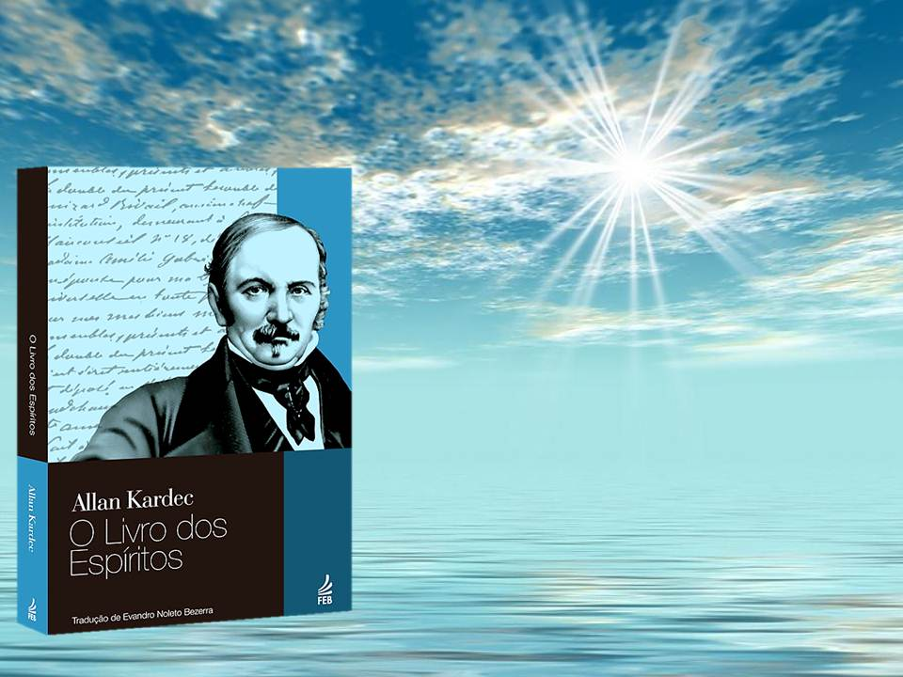
O LIVRO DOS ESPÍRITOS
3ª PARTE
DAS LEIS MORAIS

Slide 2
CAPÍTULO I
DA LEI DIVINA OU NATURAL
CARACTERES DA
LEI NATURAL
DIVISÃO DA
LEI NATURAL
CONHECIMENTO DA
LEI NATURAL
O BEM E O MAL

Slide 3
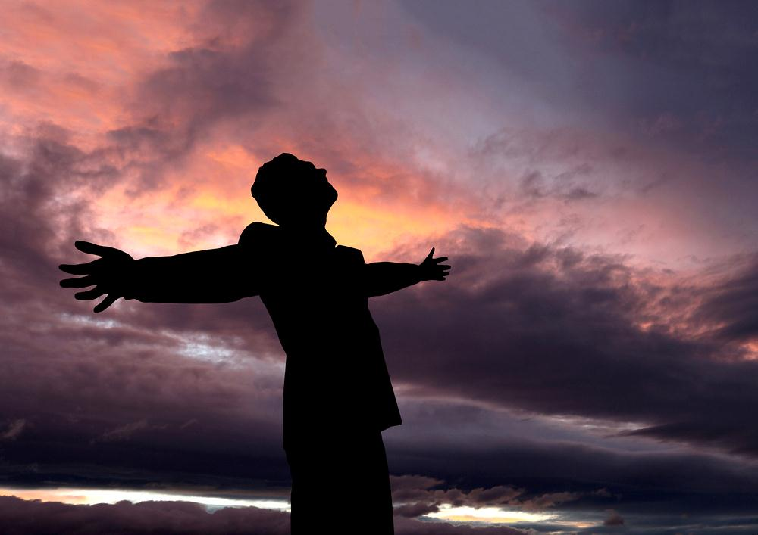
LEI NATURAL
O HOMEM SE TORNA INFELIZ
QUANDO DELA SE AFASTA.
INDICA O QUE SE DEVE FAZER
E O QUE NÃO SE DEVE FAZER.
É A LEI DE DEUS.
GARANTE A FELICIDADE.

Slide 4
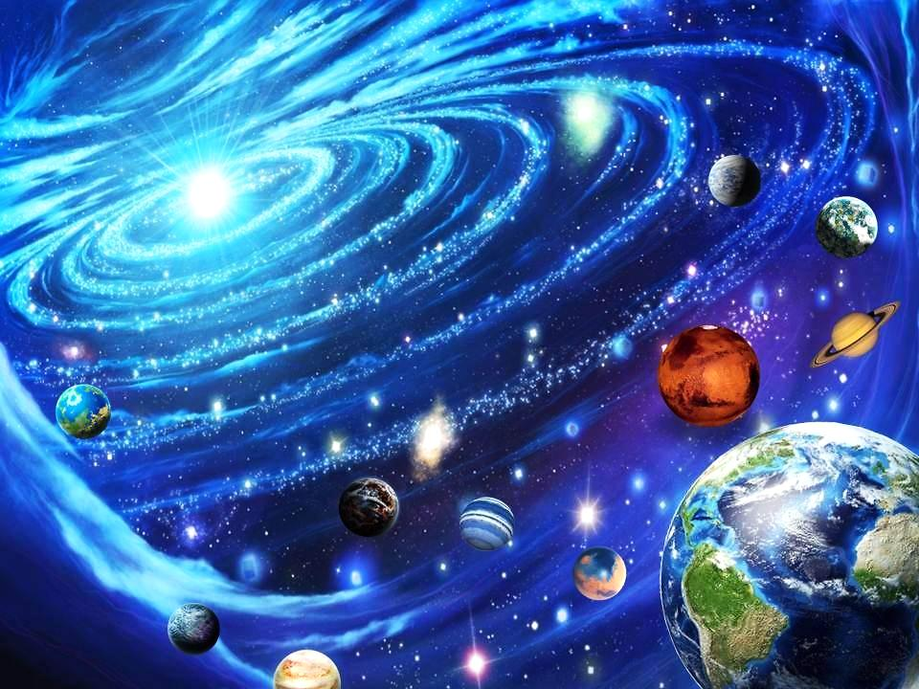
LEI DIVINA OU NATURAL
MANTEM A HARMONIA NO UNIVERSO MATERIAL E NO UNIVERSO MORAL.
IMUTÁVEL
PERFEITA
CARACTERÍSTICAS:
ETERNA

Slide 5
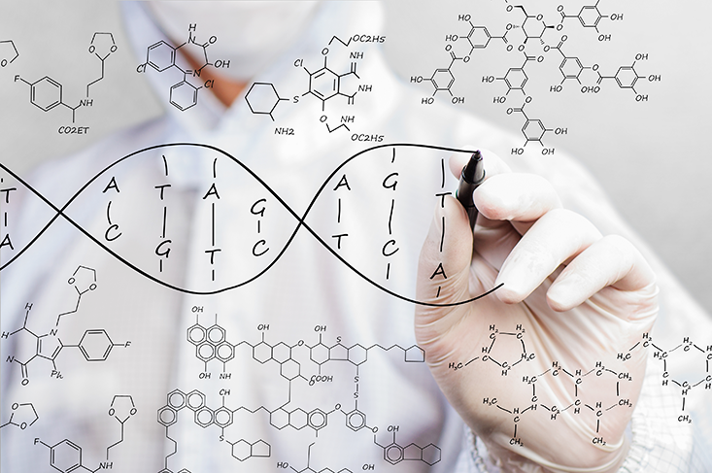
ABRANGÊNCIA DA LEI DIVINA
LEIS FÍSICAS:
REGULAM O MOVIMENTO E
AS RELAÇÕES DA MATÉRIA.
DOMÍNIO DA CIÊNCIA.

Slide 6
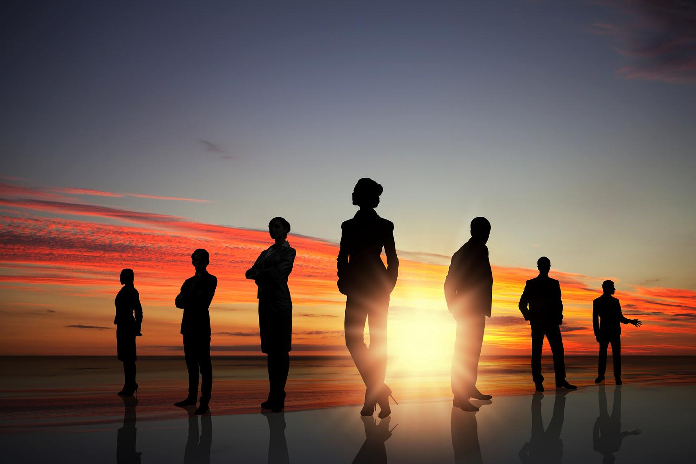
LEIS MORAIS
RELAÇÕES DO HOMEM CONSIGO,
COM DEUS E COM SEU SEMELHANTES.

Slide 7
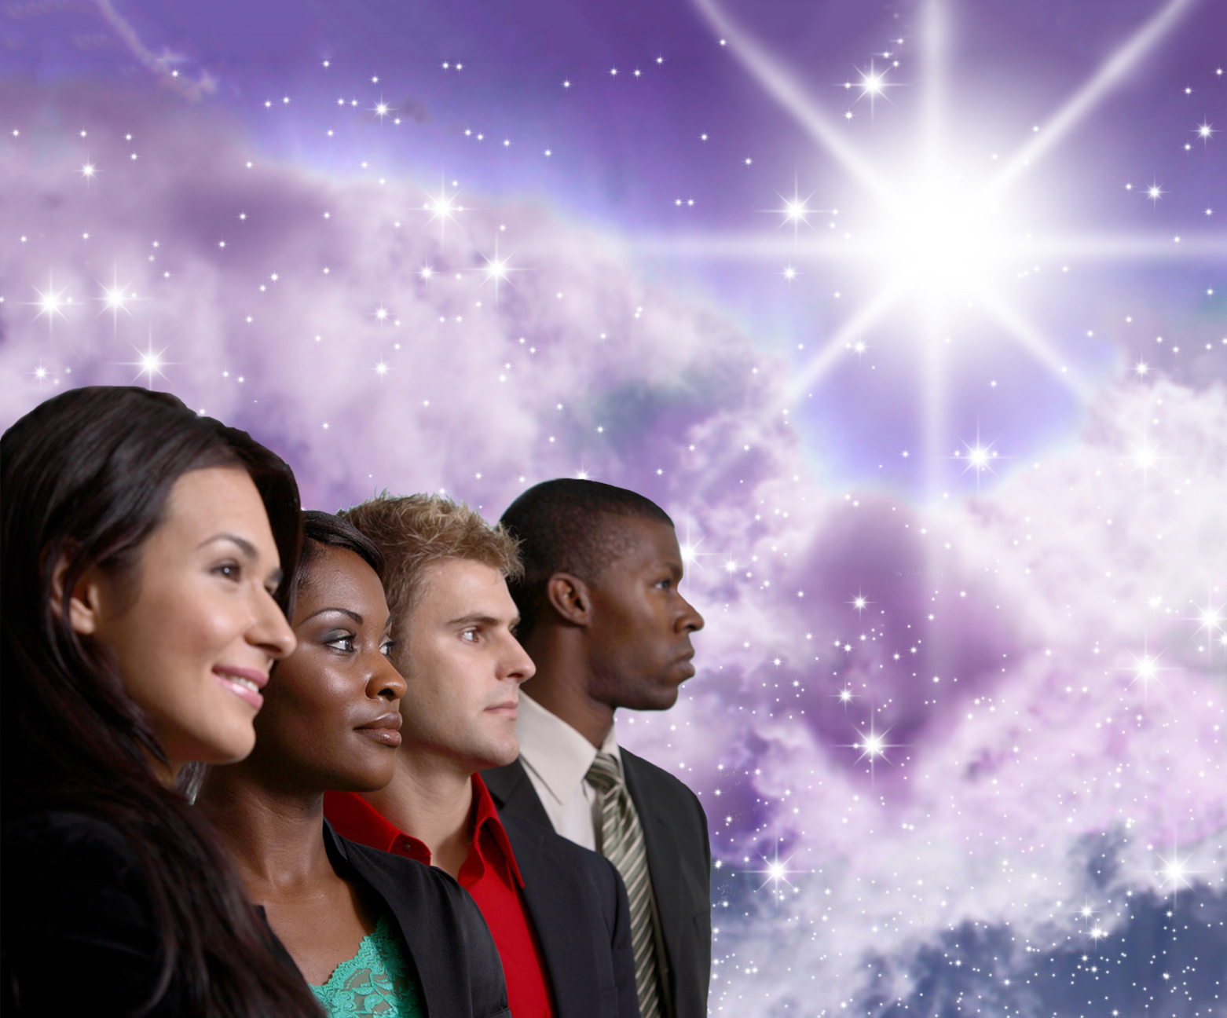
CONHECIMENTO DA
LEI DIVINA
TODOS PODEM CONHECÊ-LA.
TODOS A COMPREENDERÃO
UM DIA.
NEM TODOS A COMPREENDEM.

Slide 8
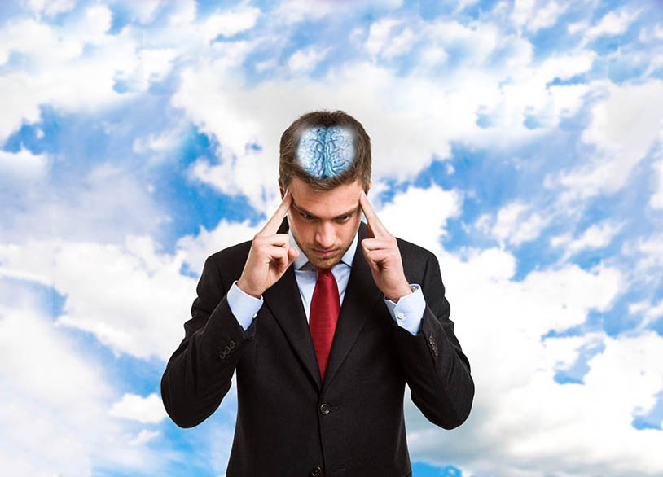
ONDE ESTÁ ESCRITA
A LEI DE DEUS?
NA CONSCIÊNCIA.

Slide 9
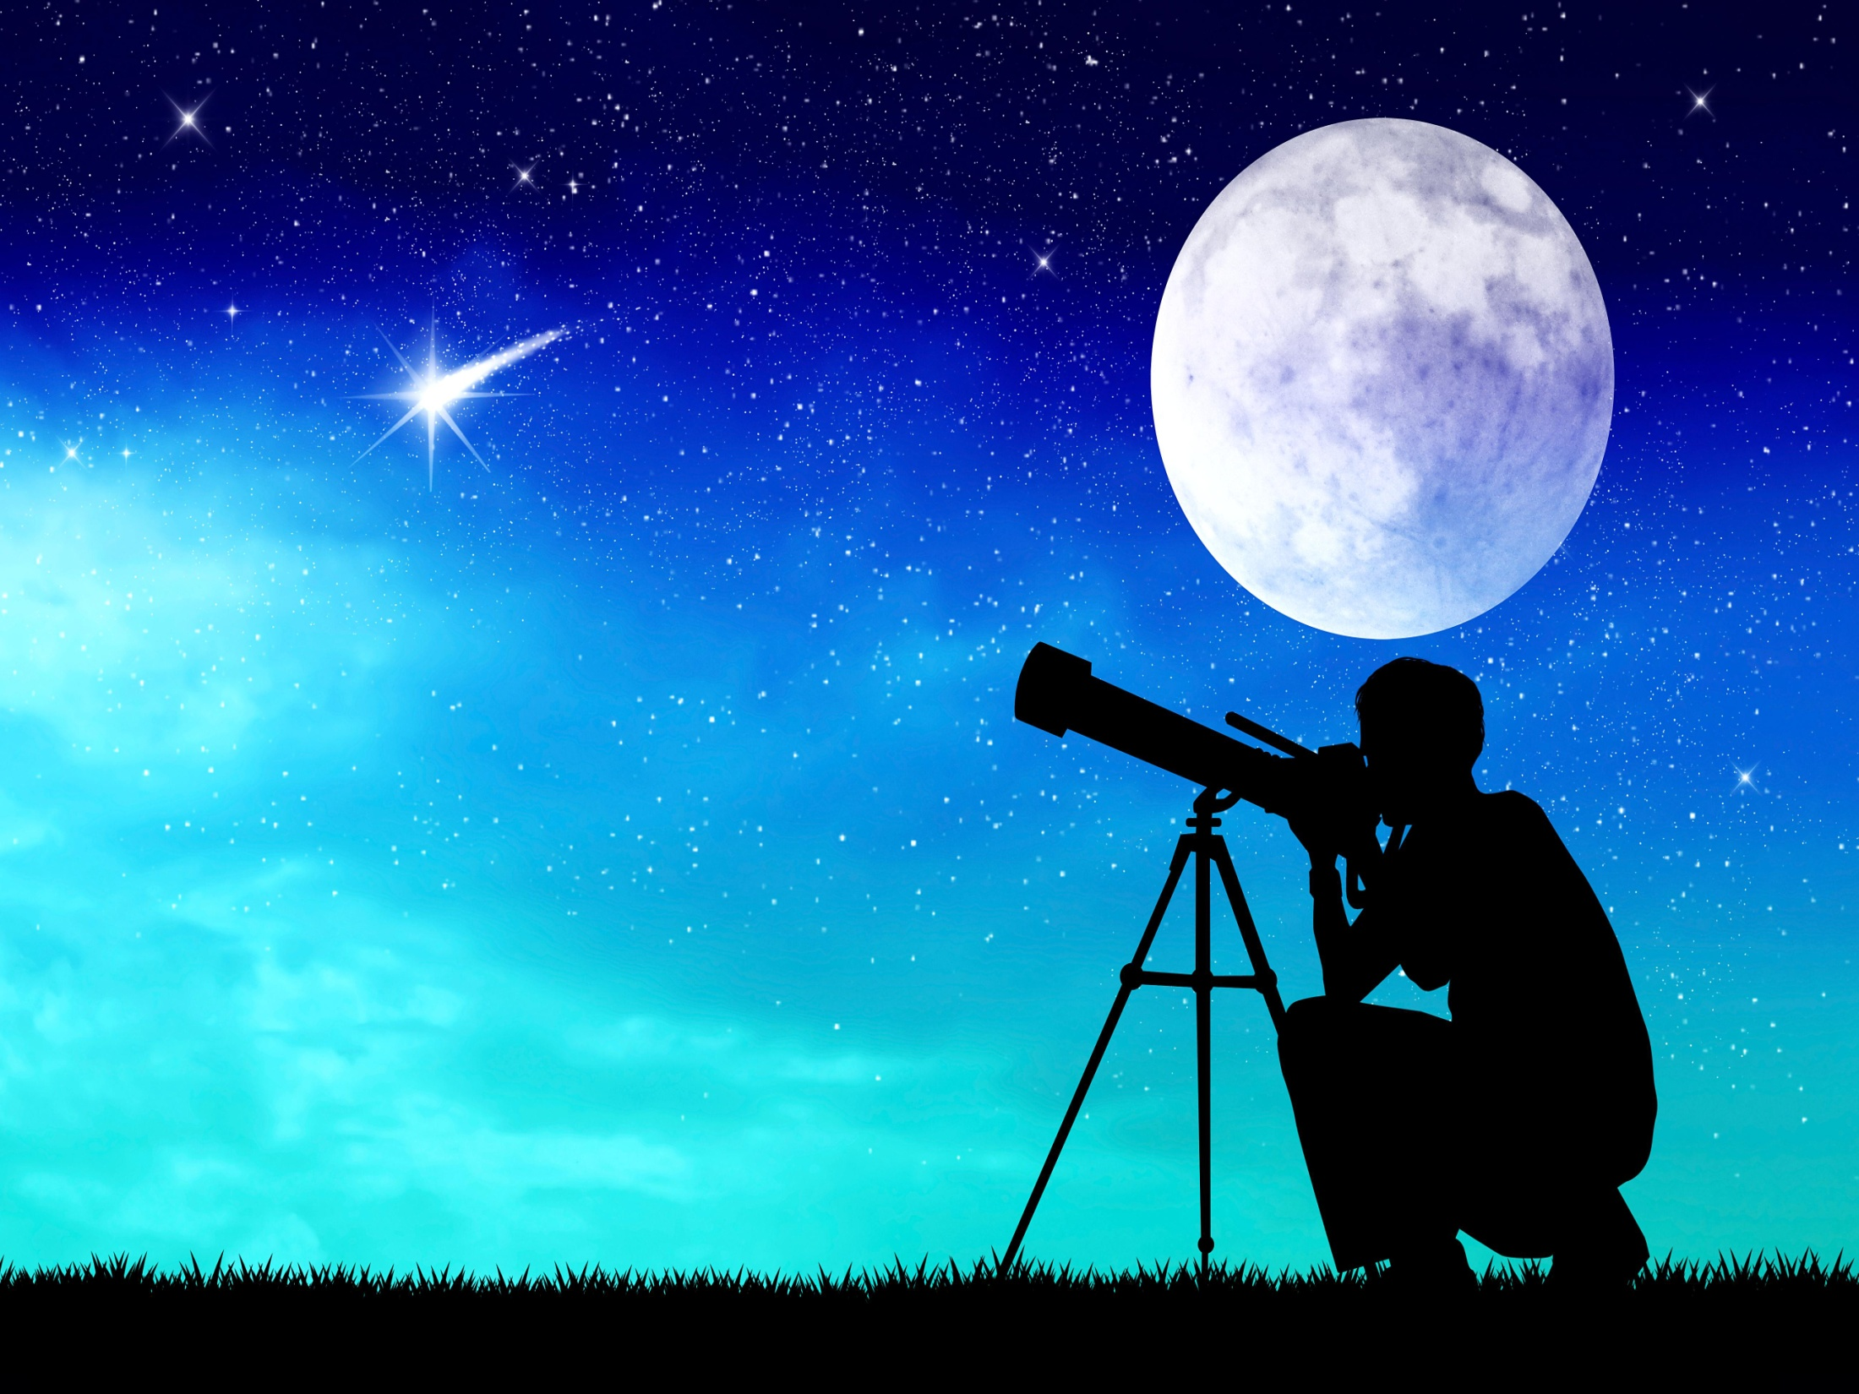
E NO LIVRO DA NATUREZA.

Slide 10
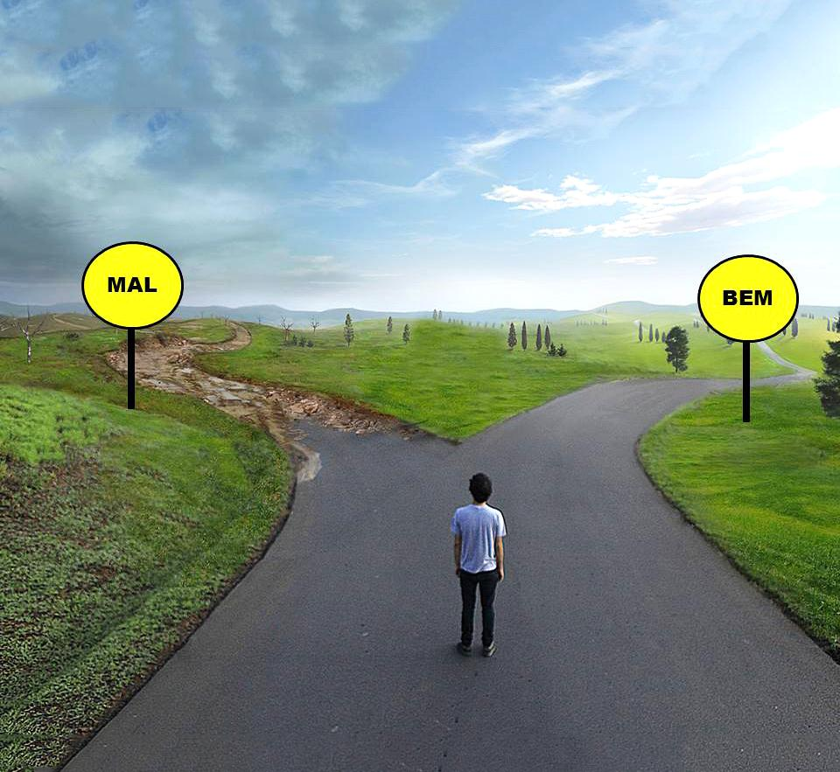
O BEM E O MAL
FAZER O BEM:
PROCEDER DE ACORDO
COM A LEI DE DEUS.
FAZER O MAL:
INFRINGIR A LEI
DE DEUS.

Slide 11

MEIOS DE DISTINGUIR O BEM DO MAL
CRER EM
DEUS.
ANALISAR O QUE GOSTARIA QUE
LHE FIZESSEM.
USAR A INTELIGÊNCIA.
QUERER SABER.

Slide 12
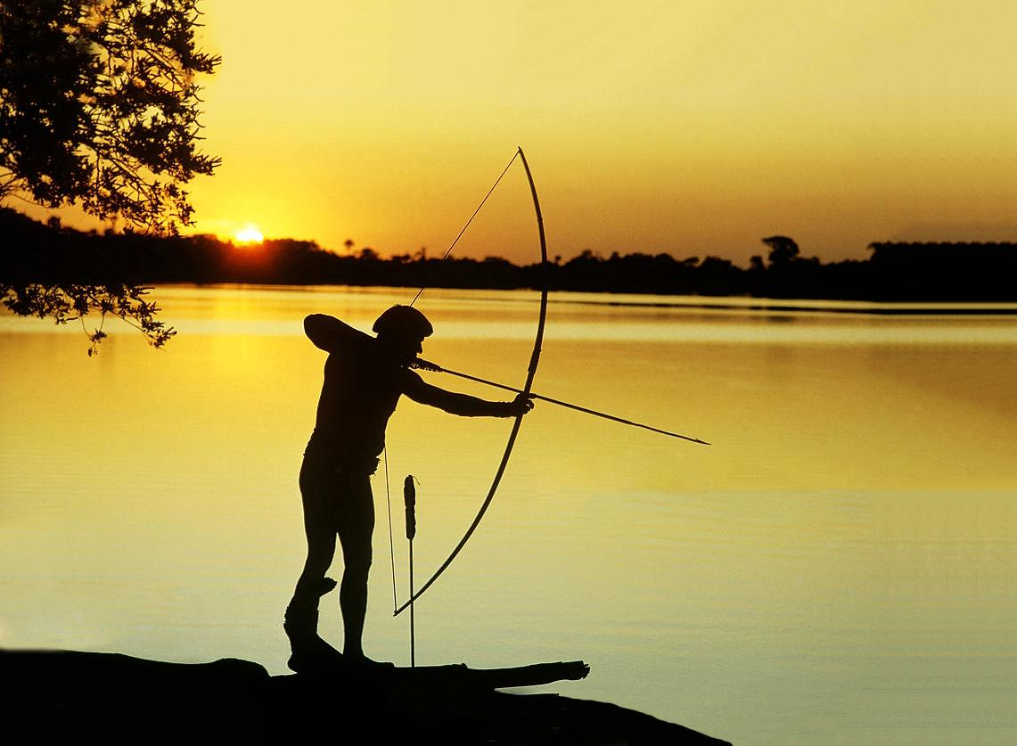
RESPONSABILIDADE DO MAL
SELVAGEM:
É PROPORCIONAL AOS MEIOS DE
QUE ELE DISPÕE PARA
COMPREENDER O BEM E O MAL.

Slide 13

INSTRUÍDO:
TANTO MAIS CULPADO, QUANTO MELHOR SABE O QUE FAZ.

Slide 14
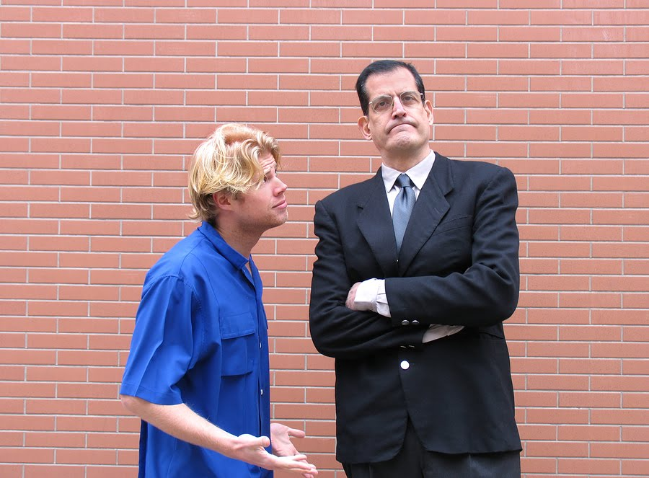
PRÁTICA DO MAL
SERÁ PUNIDO: NÃO SÓ PELO MAL
QUE HAJA FEITO, MAS PELO MAL
A QUE TENHA DADO LUGAR.
RESPONDERÁ: POR TODO MAL
QUE HAJA RESULTADO DE NÃO
HAVER PRATICADO O BEM.

Slide 15
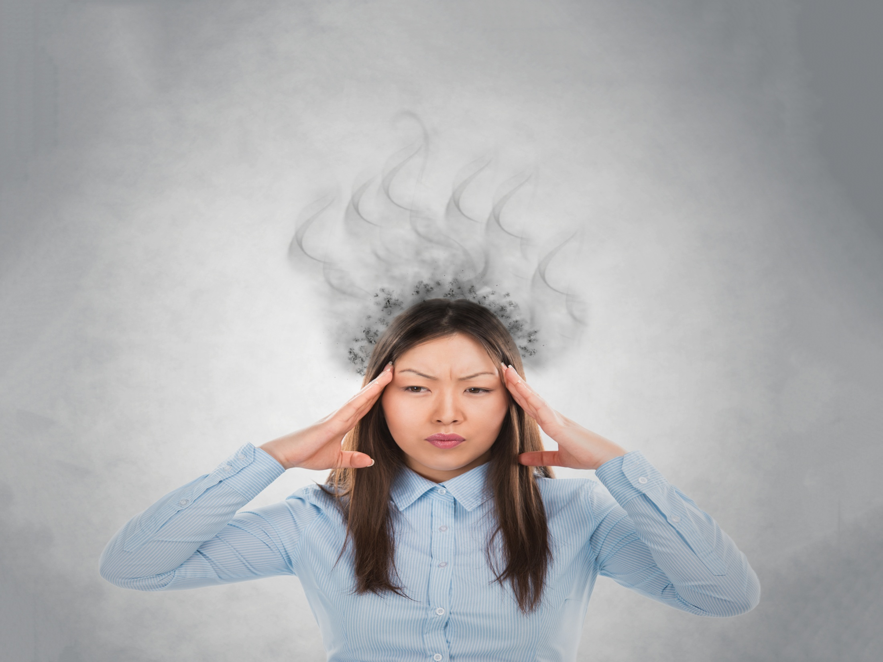
RESPONSABILIDADE
DOS MAUS
PENSAMENTOS
RESISTIR: HÁ VIRTUDE.
SE NÃO PRATICA POR FALTA
DE OCASIÃO: É CULPADO.

Slide 16
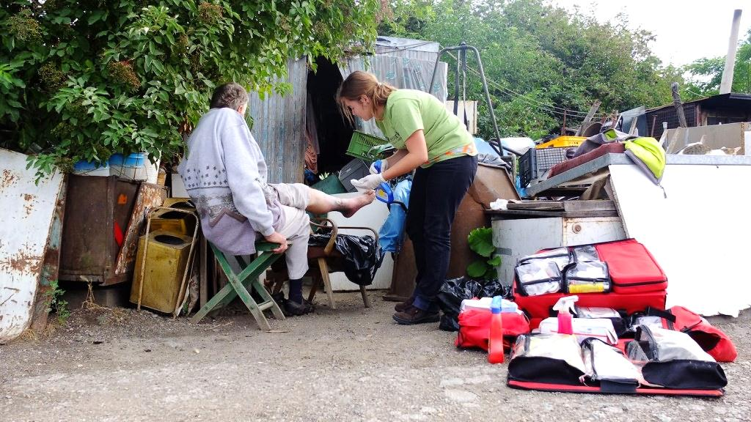
O BEM
MÉRITO:
DIFICULDADE EM PRATICÁ-LO.

Slide 17
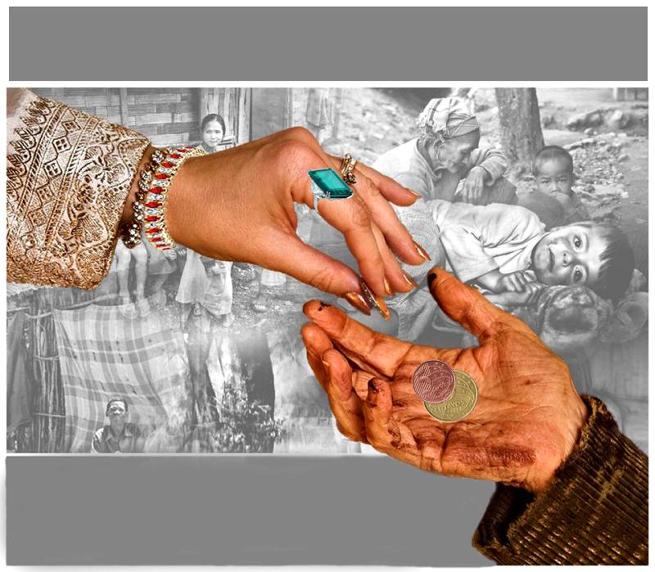
SEM ESFORÇO:
NENHUM MERECIMENTO.

Slide 18
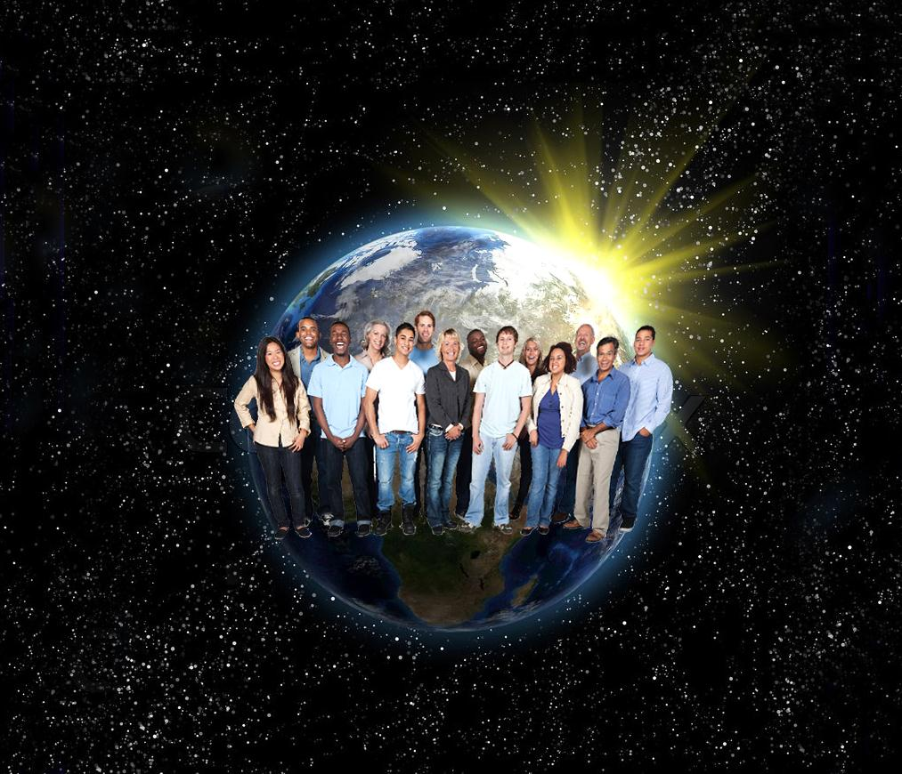
DIVISÃO DA LEI DIVINA
ADORAÇÃO
DESTRUIÇÃO
TRABALHO
SOCIEDADE
REPRODUÇÃO
PROGRESSO
CONSERVAÇÃO
IGUALDADE
LIBERDADE
JUSTIÇA, AMOR E CARIDADE

Slide 19
DIVISÃO DA LEI DIVINA
ABRANGE TODAS AS
CIRCUNSTÂNCIAS DA VIDA!
10 PARTES: É A DE MOISÉS.

